Slide 1
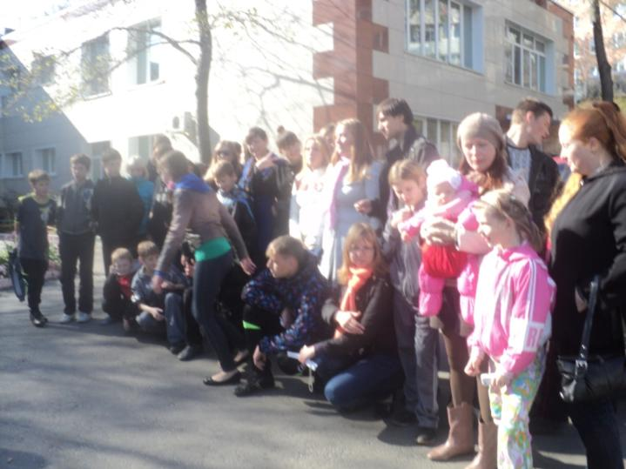
Краевое государственное образовательное казенное учреждение для детей-сирот и детей, оставшихся без попечения родителей, «Детский дом № 4 г. Владивостока»

Slide 2
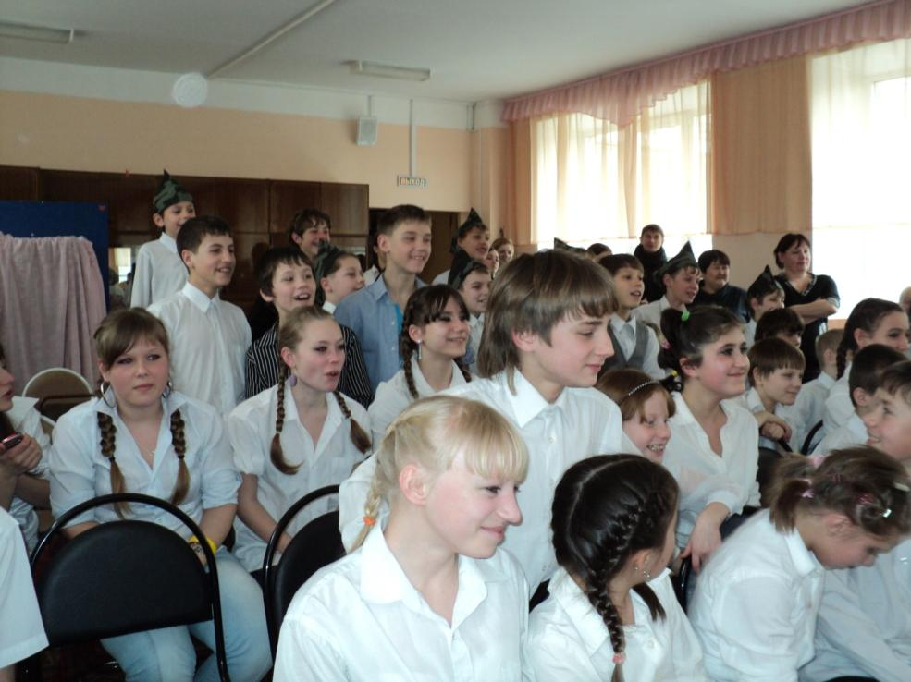
Создание социально-развивающей среды. Опыт исследования различных программ

Slide 3
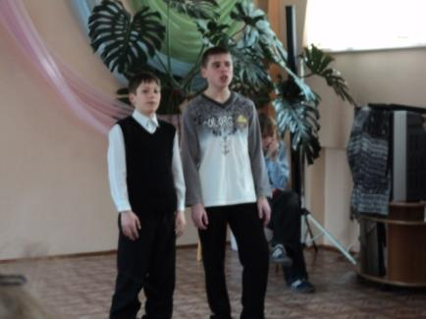
Приоритетной идеей воспитания в детском доме является идея воспитания социально-активной личности.
Программа «Подготовка воспитанников детского дома к самостоятельной жизни в современном обществе» соответствует идее воспитания социально-активной личности.
В ходе работы над программой были проработаны программы:
авторская программа Плясовой Г. И. «Воспитание семьянина в условиях детского дома»;
программа «Воспитание личности в коллективе» Я. Г. Плинер, В. А. Бухвалов;
программа «Подготовка воспитанников детского дома к самостоятельной жизни в современном обществе» Никольского детского дома;
программа пансиона семейного воспитания «Наш Дом», Санкт-Петербург «Подготовка воспитанников образовательных учреждений для детей-сирот и детей, оставшихся без попечения родителей, к успешной самостоятельной жизни в современном обществе»
программа «Становление» детских домов Курганской области.

Slide 4
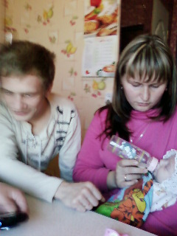
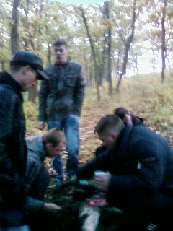
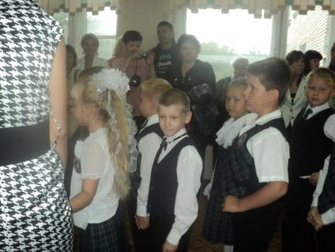
Цель программы – оказание помощи в социальном становлении выпускников детского дома, подготовки их к решению сложных социальных проблем, которые ждут выпускников на их жизненном пути.
Цель данной образовательной программы четко отражена в ее названии – Подготовка воспитанников детских домов к успешной самостоятельной жизни в современном обществе.

Slide 5
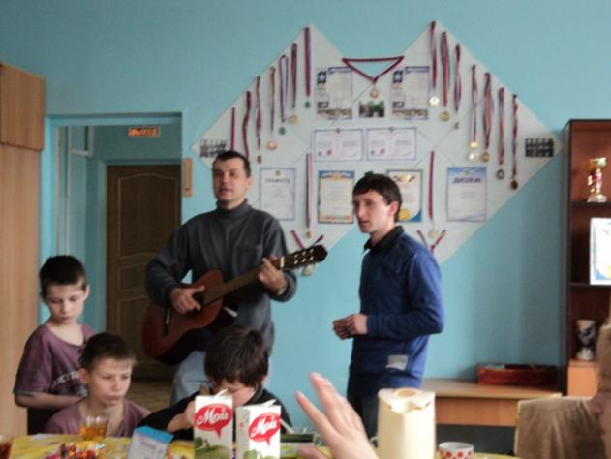
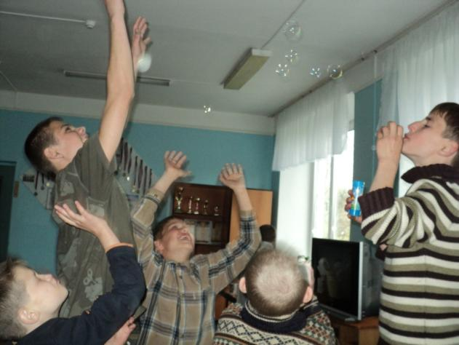
«Программа подготовки воспитанников детского дома к самостоятельной жизни в современном обществе» включает в себя следующие направления:
«Культура поведения и азбука общения» цель: формирование коммуникативных умений и навыков. Проводятся практические занятия, беседы, разыгрываются минисценки. В повседневной жизни обращаем постоянное внимание на правила поведения в общественных местах, транспорте, правильность построения предложений, на сервировку стола, поведение за столом, на общение между воспитанниками. Проводим индивидуальную работу по формированию культуры поведения.

Slide 6
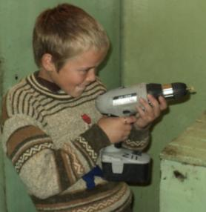
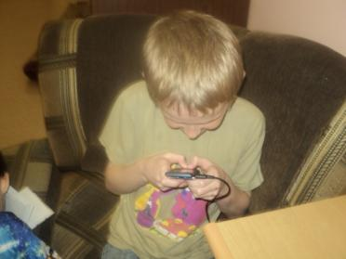
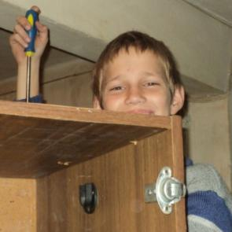
2. «Жилище. Одежда и обувь. Питание» цель: формирование умений и навыков ведения домашнего хозяйства. Проводятся практические занятия, беседы, тренинги.
3. «Полезная экономика» цель: формирование знаний и умений о разнообразии бытовых потребностей, о бюджете, об экономии. Проводятся практические занятия, беседы, практикумы, деловые игры, тесты.
4. «Транспорт, торговля, связь» цель: формирование умений и навыков пользования транспортом, различными видами связи. Проводятся практические занятия, беседы, практикумы, деловые игры, экскурсии, слайд-шоу.
«Учреждения и организации» цель: формирование умений и знаний об учреждениях города, функции учреждений. Проводятся практические занятия, беседы, практикумы, деловые игры, экскурсии.
«Жизненное и профессиональное определение» цель: формирование мотивации к трудовой деятельности, как к форме бытия и способу самореализации человека. Формирование потребности в выборе сферы профессиональной деятельности.

Slide 7
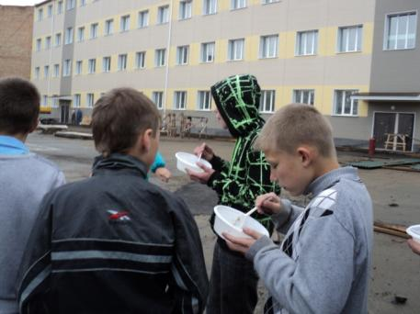
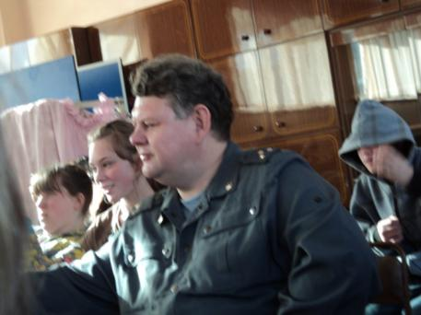
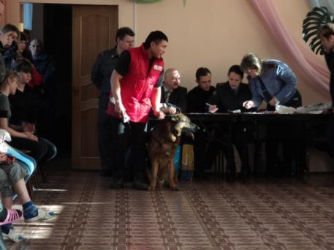
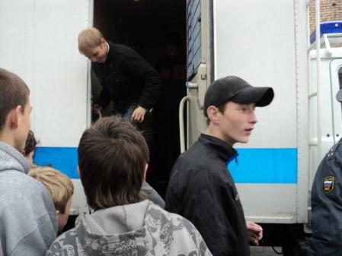
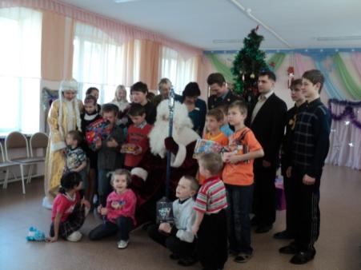
«Подготовка к семейной жизни» цель: формирование умения следовать поведенческим моделям, адекватным ситуации; умение сделать осознанный и ответственный выбор.
«Ты и закон» цель: формирование юридической грамотности, устойчивости к криминальным установкам среды и сопротивляемость вовлечению в правонарушения

Slide 8
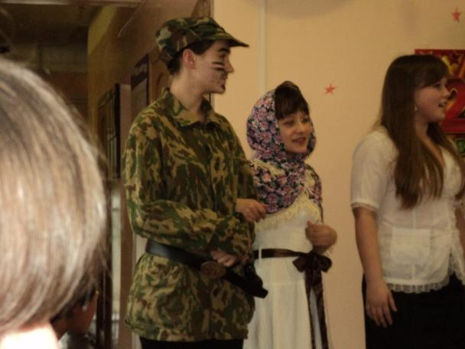
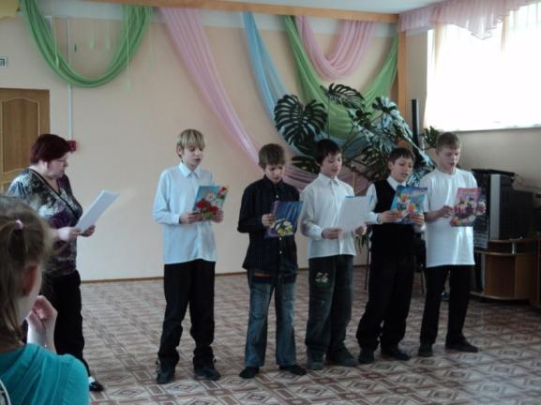
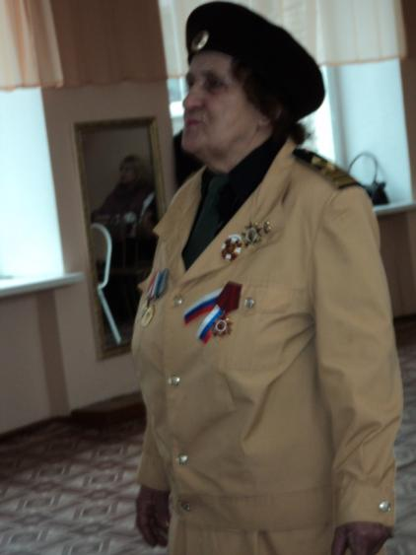
«Основы гражданского патриотического самовоспитания» цель: приобщение к культурным, историческим традициям, общечеловеческим ценностям, формирование устойчивых жизненных позиций

Slide 9
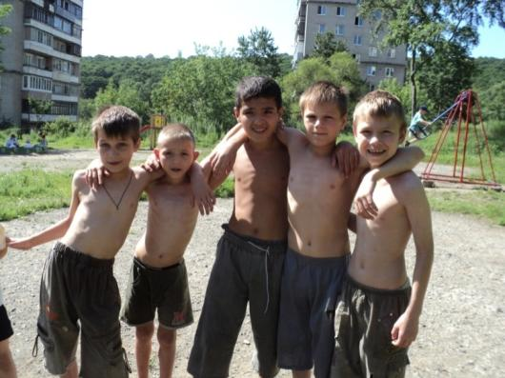
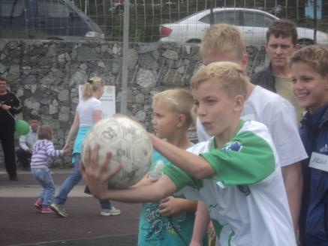
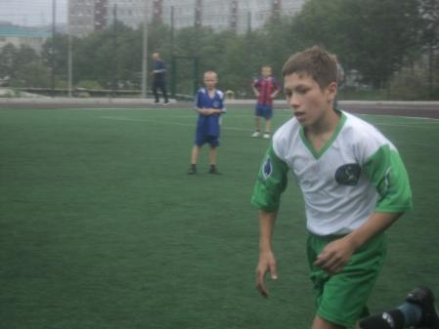
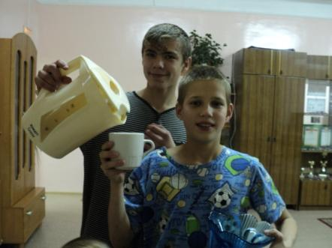
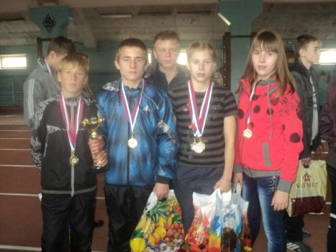
10. «Личная гигиена, здоровье, ОБЖ» цель: формирование навыков здорового образа жизни, укрепления здоровья детей через цикл физических упражнений, формирование волевых и моральных качеств детей, профилактика вредных привычек через занятость свободного времени, формирование умений вести себя во время различных ситуаций, угрожающих жизни и здоровью.

Slide 10
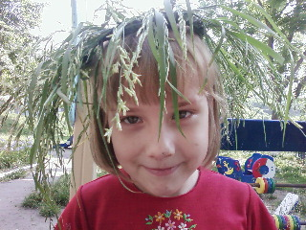
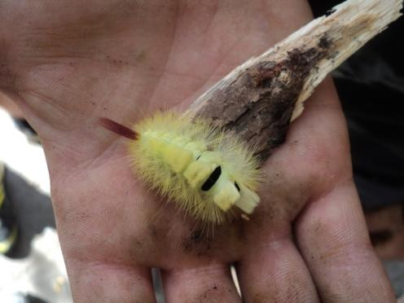
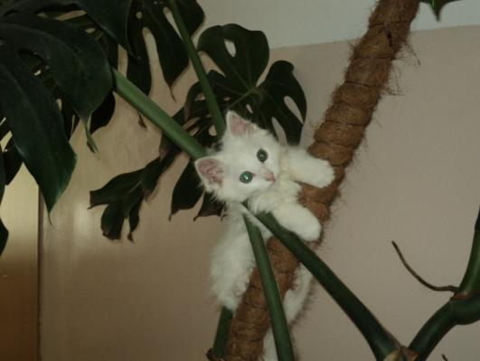
11. «Экология» цель: особое внимание уделяется обогащению и расширению конкретного чувственного опыта, знаний, формированию комуникативных умений. Используется систем дидактических, ролевых, сюжетных игр. Развивающие занятия стимулирую формирование познавательных процессов - памяти, внимания, мышления, речи, а также способствует становлению интересов, увлечений детей.

Slide 11
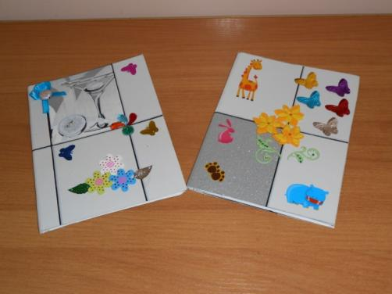
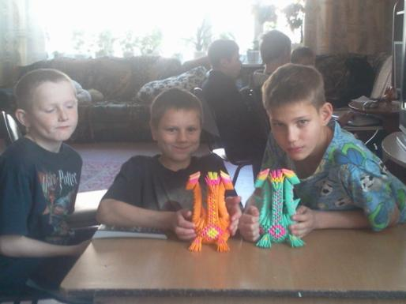
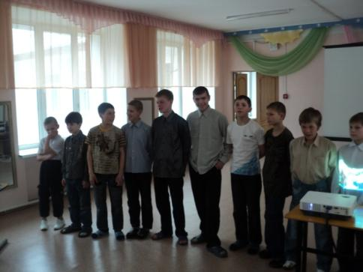
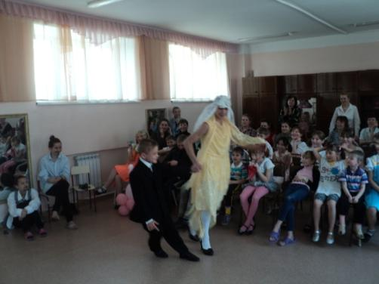
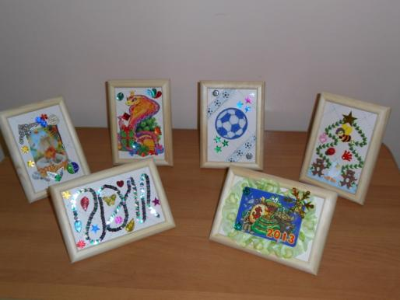
12. «Творческое развитие» цель: формируя всесторонне развитую личность, педагоги уделяют большое внимание активизации творчески – познавательной деятельности наших детей в процессе кружковой работы на базе детского дома.

Slide 12
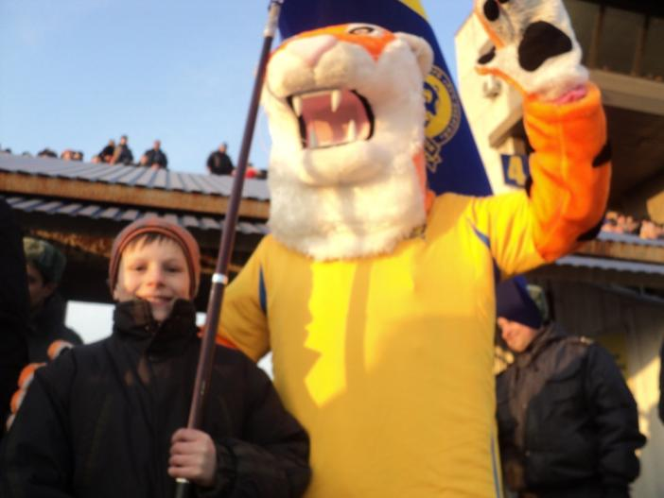
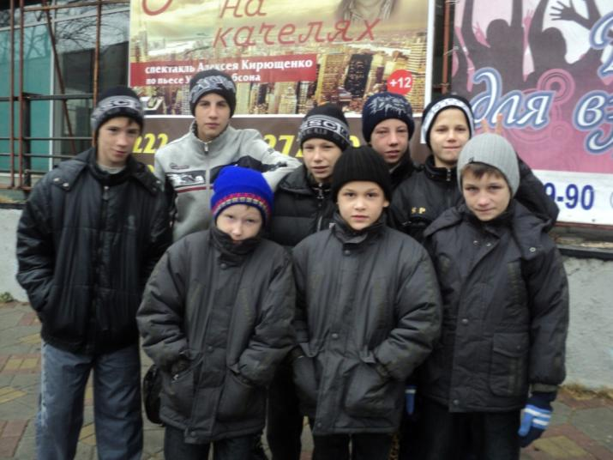
Благодарю за внимание
Исполнила: воспитатель Иванова О. В.

